Slide 1
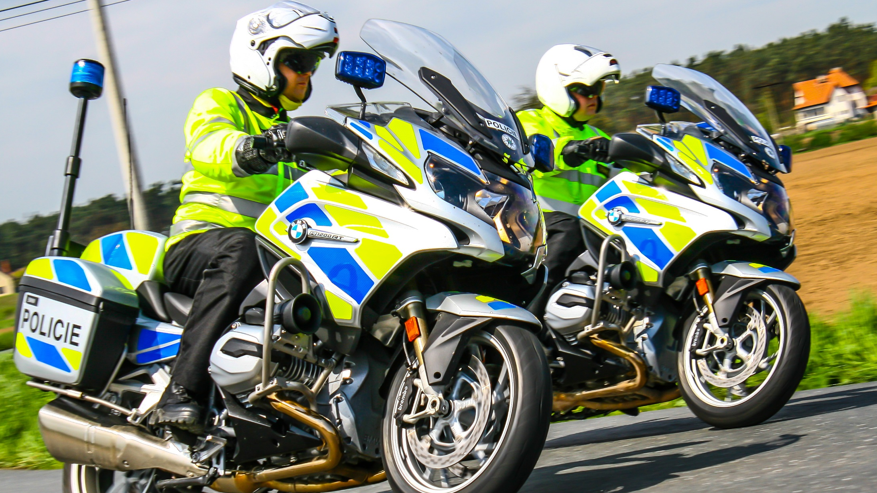
Je dopravní prostor bezpečný i v noci?
pplk. Sabina BURDOVÁ
Policejní prezidium ČR
Ředitelství služby dopravní policie

Slide 2
BEZPEČNÝ DOPRAVNÍ PROSTOR
je takový dopravní prostor, který dokáže velmi účinně eliminovat vznik dopravních nehod a pokud k nim i přesto dojde, snížit závažnost jejich následků.

Slide 3
BEZPEČNÝ DOPRAVNÍ PROSTOR
realizace nízkonákladových dopravně inženýrských opatření
postupná výstavba či přestavba stávajících nevyhovujících stavebních a dopravně technických parametrů pozemních komunikací na principech odpouštějící a samovysvětlující komunikace
bezpečnostní audit pozemních komunikací a prohlídky pozemních komunikací
systematické odstraňování míst častých dopravních nehod

Slide 4
VZNIK DOPRAVNÍ NEHODY
stav vozidla
stav pozemní komunikace
chování řidiče
systematické odstraňování míst častých dopravních nehod
Notes:
Na vznik dopravní nehody samozřejmě nemá vliv pouze stav pozemní komunikace,
ale také chování řidiče a technický stav vozidla.
Dopravní nehoda je tak zpravidla výsledkem interakce těchto faktorů mezi sebou navzájem.

Slide 5
FAKTORY USNADŇUJÍCÍ VZNIK A ZHORŠUJÍCÍ NÁSLEDKY NEHOD
PSYCHOLOGICKÁ PŘEDNOST
NEVHODNÉ ŠÍŘKOVÉ USPOŘÁDÁNÍ
PŘEKÁŽKY NA VOZOVCE
úpravy v dělícím pásu proti psychologické přednosti, potlačení psychologické přednosti pomocí vodorovného dopravního značení …
úpravy spočívající ve zúžení jízdních pruhů, zřizování pruhů pro cyklisty, parkovacích pásů, zelených pásů, dělících ostrůvků. Počet jízdních pruhů má odpovídat dopravním nárokům
stojící vozidla, kontejnery, popelnice, sloupy veřejného osvětlení …

Slide 6
FAKTORY USNADŇUJÍCÍ VZNIK A ZHORŠUJÍCÍ NÁSLEDKY NEHOD
NÁHLÉ ZMĚNY VEDENÍ PRUHŮ
ZMĚNA POČTU PRUHŮ PŘED/ZA KŘIŽOVATKOU
VELKÉ KOLIZNÍ PLOCHY KŘIŽOVATEK
odstranění (nebo řádné vyznačení) náhlých změn vedení jízdních pruhů za vypuklými výškovými oblouky či jinými překážkami rozhledu
u křižovatek je třeba vyloučit změnu počtu nebo polohy jízdních pruhů před a za křižovatkou
úpravy velkých ploch křižovatek zřízením okružních křižovatek, úpravy křižovatek pečlivě zpracovaným vodorovným dopravním značením …

Slide 7
FAKTORY USNADŇUJÍCÍ VZNIK A ZHORŠUJÍCÍ NÁSLEDKY NEHOD
NEVHODNÉ USPOŘÁDÁNÍ KŘIŽOVATEK
NEVHODNÉ SMĚROVÉ / VÝŠKOVÉ VEDENÍ TRASY
NÁHLÉ ZMĚNY POVRCHU NEBO ŠÍŘKOVÉHO USPOŘÁDÁNÍ
úpravy v radiálním připojení, v jednoduchých úpravách při zalomené přednosti
v oblasti směrových prvků je třeba se soustředit na nehomogenitu trasy – malý poloměr směrového oblouku po delší přímé trase, nutnost lokálního snížení jízdní rychlosti, směrový oblouk „utahující“ je třeba odstranit

Slide 8
FAKTORY USNADŇUJÍCÍ VZNIK A ZHORŠUJÍCÍ NÁSLEDKY NEHOD
PŘEKÁŽKY V ROZHLEDU
PEVNÉ PŘEKÁŽKY
NEDOSTATEČNÉ
- CHYBĚJÍCÍ VEŘEJNÉ OSVĚTLENÍ
odstraňování nebo ochrana překážek, pečlivé umisťování svislého dopravního značení…
odstraňování nebo ochrana pevných překážek, používání nových, méně agresivních technologií podpěrných konstrukcí, např. u velkoplošných svislých dopravních značek …
výrazně zvyšuje bezpečnost provozu osvětlením nehodových míst, přechodů a křižovatek odlišným osvětlením – barevně, intenzitou, umístěním osvětlení všech ostrůvků usměrňujících dopravní proudy a zpomalujících vjezd do uzavřené osady

Slide 9
FAKTORY USNADŇUJÍCÍ VZNIK A ZHORŠUJÍCÍ NÁSLEDKY NEHOD
POVRCH VOZOVKY
A DOPRAVNÍ ZNAČENÍ
aleje, vyjeté koleje, špatný povrch vozovky, výtluky, příčné vlny, podélné vyjeté koleje a zejména hluboké prosedliny z nesprávně hutněných přechodových oblastí za opěrami mostů, chyby v dopravním značení, nevhodné pozadí dopravních značek, schizofrenní dopravní značení …

Slide 10
NEJČASTĚJŠÍ NEDOSTATKY INTRAVILÁNOVÝCH KOMUNIKACÍ
1
úzké nebo chybějící chodníky
absence stavebních prvků pro usnadnění přecházení
2
3
stejné šířkové uspořádání komunikace jako v extravilánu

Slide 11
ZÁKLADNÍ UKAZATELE – POČET NEHOD
(1999)
225 690
(2005)
199 262
(2019)
107 572
(1979)
82 040
94 794
(1966)
(2020)
66 045
74 815
64 358
(2009)
(1982)
42 412
35 842
(1967)
(1961)
VÝVOJ DOPRAVNÍ NEHODOVOSTI V ROCE 2020

Slide 12
ZÁKLADNÍ UKAZATELE – NÁSLEDKY NEHOD
(1969)
1 758
(1994)
1 473
(1961)
(2007)
1 192
1 123
956
(2006)
766
(1987)
(1964)
(1969)
502
460
9 225
9 258
(2017)
(2020)
(1961)
7 400
(1997)
6 632
3 456
(1987)
2 823
(2010)
1 807
(2020)
VÝVOJ DOPRAVNÍ NEHODOVOSTI V ROCE 2020

Slide 13
STŘET S PEVNOU PŘEKÁŽKOU
VÝVOJ DOPRAVNÍ NEHODOVOSTI V ROCE 2020

Slide 14
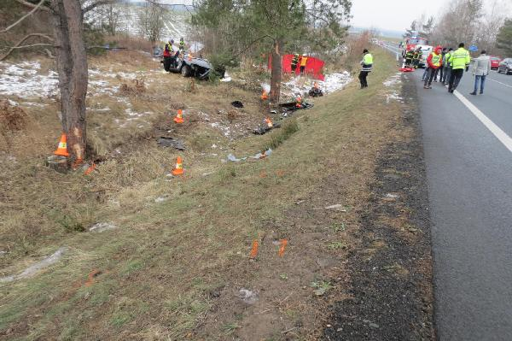
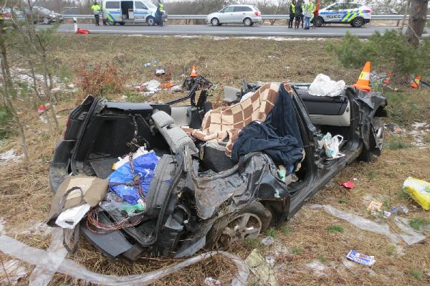
STŘET S PEVNOU PŘEKÁŽKOU
18,9 %
11,3 %
13,5 %
12,9 %
11,2 %
5,1 %
6,0 %
8,5 %
14,5 %
55,6 %
65
(-28)
strom
sloup – telefonní, veřejného osvětlení, el. vedení
sloupek dopravní značky, odrazník, patník …
svodidlo
zeď, pevná část mostů, podjezdů, tunelů apod.
VÝVOJ DOPRAVNÍ NEHODOVOSTI V ROCE 2020

Slide 15
SRÁŽKY S CHODCEM
Srážka s chodcem
2018 | 3 532 | 114 | 509 | 2 815
2019 | 3 265 | 87 | 427 | 2 687
2020 | 2 397 | 76 | 340 | 1 882
Srážky s chodcem na přechodu pro chodce
2018 | 1 400 | 26 | 214 | 1 157
2019 | 1 334 | 20 | 187 | 1 137
2020 | 966 | 22 | 158 | 752
VÝVOJ DOPRAVNÍ NEHODOVOSTI V ROCE 2020

Slide 16
USMRCENÍ CHODCI
PODLE DENNÍ DOBY
2020
37
44
den
noc
2019
44
49
2018
55
58
2017
48
53
2016
45
66
PODLE MÍSTA
MIMO OBEC ZA SNÍŽENÉ VIDITELNOSTI
2020
23
2019
29
2018
29
den, zhoršená
noc, nezhoršená
2017
27
noc, zhoršená
2016
28
VÝVOJ DOPRAVNÍ NEHODOVOSTI V ROCE 2020

Slide 17
VLIV ÚROVNĚ HLADINY OSVĚTLENÍ NA DOPRAVNÍ NEHODOVOST
Člověk prostřednictvím svého zraku získává asi 80 až 90% všech informací o prostředí, které ho obklopuje. Platí přímá úměra, že SE ZVYŠUJÍCÍ SE OSVĚTLENOSTÍ STOUPÁ TAKÉ INFORMAČNÍ VÝKON.
Veřejné osvětlení je důležitou a nedílnou součástí technické infrastruktury obcí a měst, která slouží nejen uživatelům pozemních komunikací uvnitř intravilánu, ale také obyvatelům těchto měst.

Slide 18
Místo DN a viditelnost 2016 - 2020
V obci ve dne | DN | U | TZ | LZ
2016 | 55047 | 115 | 1093 | 11333
2017 | 57049 | 104 | 948 | 11315
2018 | 57388 | 113 | 1025 | 11526
2019 | 57506 | 105 | 816 | 11149
2020 | 50436 | 92 | 752 | 9596
V obci v noci | DN | U | TZ | LZ
2016 | 13827 | 67 | 299 | 2604
2017 | 14408 | 48 | 256 | 2650
2018 | 14443 | 56 | 270 | 2637
2019 | 14208 | 45 | 237 | 2430
2020 | 11835 | 37 | 179 | 2023

Slide 19
Místo DN a viditelnost 2016 - 2020
Mimo obec ve dne | DN | U | TZ | LZ
2016 | 19458 | 253 | 971 | 8361
2017 | 20633 | 242 | 891 | 8510
2018 | 21307 | 276 | 957 | 8814
2019 | 22333 | 279 | 834 | 8137
2020 | 21142 | 235 | 725 | 7490
Mimo obec v noci | DN | U | TZ | LZ
2016 | 10532 | 110 | 217 | 2203
2017 | 11731 | 108 | 244 | 2265
2018 | 11626 | 120 | 213 | 2238
2019 | 13525 | 118 | 223 | 2219
2020 | 11381 | 96 | 151 | 1771

Slide 20
Usmrcení chodci v noci v obci dle druhu komunikace
Druh komunikace | 2013 | 2014 | 2015 | 2016 | 2017 | 2018 | 2019 | 2020 | celkem
dálnice |  |  |  |  |  | 1 |  |  | 1
silnice I. třídy | 7 | 7 | 4 | 11 | 5 | 6 | 4 | 3 | 47
silnice II. třídy | 4 | 7 | 8 | 6 | 6 | 7 | 5 | 3 | 46
silnice III. třídy | 3 | 4 | 5 | 4 | 3 | 3 | 2 | 1 | 25
uzel | 1 |  |  | 2 | 1 |  |  |  | 4
sledovaná komunikace | 13 | 5 | 8 | 8 | 7 | 8 | 11 | 6 | 66
místní komunikace | 7 | 8 | 9 | 7 | 5 | 4 | 6 | 7 | 53
účelová komunikace (polní, lesní, atd.) |  |  |  |  |  |  |  | 1 | 1
účelová komunikace (ostatní - parkoviště, odpočívky, atd.) | 1 |  |  |  |  | 1 |  |  | 2
Celkem | 36 | 31 | 34 | 38 | 27 | 30 | 28 | 21 | 245

Slide 22
Usmrcení chodci podle denní doby

Slide 23
V rámci Evropské unie (EU) patří Česká republika (ČR) na poslední místa stupnice úrovně bezpečnosti silničního provozu, neboť v porovnání s ostatními členy EU klesají v ČR počty nejzávažnějších následků dopravních nehod pomalejším tempem.
Nejvýraznější je tento trend u nejzranitelnějších účastníků silničního provozu, jako jsou cyklisté a chodci.

Slide 24
KAUZUISTIKA
K dopravní nehodě, střetu chodce s osobním vozidlem, došlo dne 19. listopadu 2018 v 18:20 hodin v obci T., okres N. J., na silnici II. třídy č. 464 tak, že řidič řídil své osobní motorové vozidlo Škoda Octavia Combi ve směru jízdy od B. na V., za snížené viditelnosti (soumrak), se plně se nevěnoval řízení a nepřizpůsobil rychlost jízdy na takovou vzdálenost na kterou má rozhled tak, aby byl schopen zastavit vozidlo, po projetí pravotočivé zatáčky již na rovném úseku v místě u rodinného domu čp. 209, přehlédl po pozemní komunikaci jdoucího chodce, do kterého v pravém jízdním pruhu přední části vozidla narazil. V důsledku nárazu chodec utrpěl těžká poranění neslučitelná se životem, kterým i přes zásah RLP B. na místě podlehl.
Po projetí pravotočivé zatáčky není komunikace osvětlena. V rohu zahrady rodinného domu čp. 210, u oplocení zahrady rodinného domu čp. 209 vpravo, se nachází sloup s elektrickým vedením, na kterém není umístěno pouliční osvětlení. Funkční pouliční osvětlení se nachází ve vzdálenosti 33,1 m od počátku oplocení rodinného domu čp. 209. Veřejné osvětlení je umístěno na sloupu s elektrickým vedením, vpravo komunikace v zahradě. Od rohu zahrady rodinného domu čp. 209, směrem na B., je první funkční pouliční osvětlení ve vzdálenosti 29,2 m. Je umístěné také vpravo komunikace, na sloupu s elektrickým vedením. Tedy vzdálenost od prvního veřejného funkčního osvětlení k dalšímu funkčnímu veřejnému osvětlení je 62,3 m. Na levé straně komunikace se nenachází žádné veřejné pouliční osvětlení.

Slide 25
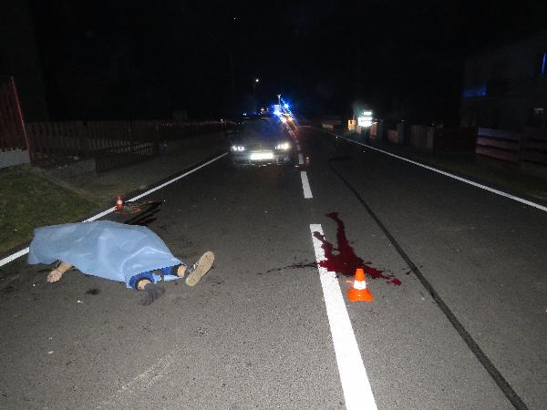

Slide 26
Dne 24. října 2018 v 07:00 hod. řídil řidič osobní automobil ŠKODA FABIA COMBI, se kterým jel v uzavřené obci L. (okr. O.) a to po hlavní sil.č. I/56 ul. Hlučínské ve směru jízdy od O. směrem k obci H., kdy na rovném, přímém úseku sil. č. I/56 v km 24,861 u zastávky BUS s označením Chovatelská z důvodu silného deště přehlédl, že po vyznačeném přechodu pro chodce se pohybuje chodec, který sil. ul. Hlučínskou přecházel v pohledu jízdy řidiče zleva doprava a došlo ke střetu přední části vozidla Škoda Fabia s pravým bokem těla chodce, který po tomto nárazu narazil do čelního skla a střechy vozidla, na kterém se nacházely kovové příčníky a poté dopadl na vozovku před přijíždějící vozidlo ŠKODA FABIA druhého řidiče jedoucího za vozidlem prvního řidiče. Ke střetu mezi vozidly nedošlo. Z místa dopravní nehody byl chodec převezen vozidlem RZS do FN Ostrava na odd. urgentního příjmu. Dle ošetřujícího lékaře utrpěl chodec těžké poranění hlavy, nyní se nachází v umělém spánku, kdy předpokládaná doba léčení se bude pohybovat v řádech měsíců. Chodec posléze na následky dopravní nehody v nemocnici zemřel.
V době dopravní nehody tma, déšť, vozovka osvětlena sloupy veřejného osvětlení, které se v pohledu jízdy prvního řidiče jedoucího po ul. Hlučínské v obci L. ve směru od O. směrem k obci H. nachází vlevo vedle ul. Hlučínské a to ve vzdálenosti 86,6 m , 56,7 m, 26,6 m před VBM. Vyznačený přechod pro chodce na místě nehody je z obou stran osvětlen sloupy VO a ve vzdálenosti 61,1 m za VBM směrem k obci Hlučín se nachází dvojitý sloup VO se SDZ č. P2. První řidič uplatňoval oslnění předními světlomety stojícího autobusu v zastávce BUS s názvem Chovatelská a to v zastávce vedoucí směrem k obci O.

Slide 27
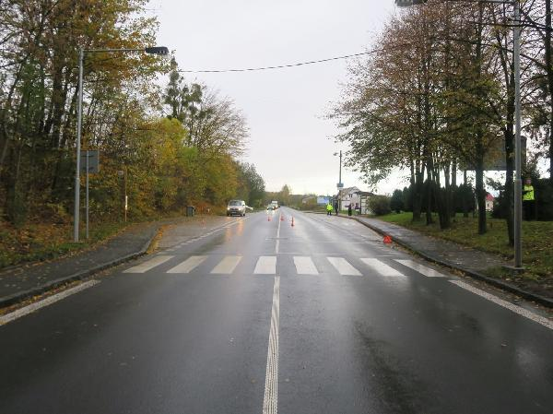

Slide 28
ZÁVĚR
Pozemní komunikace, ať už se jedná o cesty, stezky, místní komunikace, silnice či dálnice, jsou stále velmi důležitými spojeními mezi obcemi, městy, státy, po kterých migrují lidé za prací, za obchodem či za lepším životem.
Vývoj v silničním stavitelství jde neustále dopředu, vyvíjí se stále novější technologie a postupy. Jsou činěny kroky, které vedou k větší bezpečnosti všech účastníků silničního provozu, ať už se jedná o technické novinky v oblasti vybavení vozidel, zavádění nových bezpečnostních prvků na pozemních komunikacích v rámci zklidňování dopravy či eliminace silničního motorového provozu z historických center měst. Také dnes se vybírají stejně jako ve středověku mýta za používání určitých silnic, přitom však ani dnes se nepoužívají výnosy z mýta pouze k účelu, ke kterému měly sloužit a to jest k údržbě těchto silnic a jejich dobudování.

Slide 29
BEZPEČNÝ DOPRAVNÍ PROSTOR
kdo je odpovědný za bezpečný dopravní prostor?
a jak může ovlivnit bezpečnost a plynulost silničního provozu?

Slide 30
DĚKUJI
ZA POZORNOST
pplk. Sabina BURDOVÁ

